Slide 1
Bürgerversammlung der Gemeinde Sternenfels
08. Oktober 2025
18.30 Uhr, Gießbachhalle
Bürgermeisterin Antonia Walch

Slide 2
Tagesordnung
Rathaussanierung: Sachstand und weiteres Vorgehen
Neubau Feuerwehrhaus: Standortwahl
Modellprojekt: Wir gestalten unsere Gemeinde“
Wohnbauentwicklung: Überblick über den Planungsstand
Weitere Kommunale Baumaßnahmen
  Sanierung Derdinger Weg/Kilgenweg
  Ortsdurchfahrten
  Starkregenschutz Diefenbach
Informationen zu aktuellen Fördermöglichkeiten im Bereich LSP und ELR und LEADER
Diskussion und Austausch
Notes:
Ablauf vorstellen:
Warum: Bürgerversammlung nach jedem Tagesordnungspunkt die Gelegenheit zum meinungsaustausch, Fragen stellen.
Bitte heben Sie dafür die Hand. Unten in Leiste „Reaktionen“ Funktion Hand heben, dann rufe ich Sie auf.
Jeder Wortbeitrag darf max. 2 Minuten dauern, damit wir bei der Vielzahl der alles behandeln können.
Bitte nennen Sie vor Ihrer Wortmeldung Ihren Namen und Ihren Wohnort (Sternenfels/Diefenbach)

Slide 3
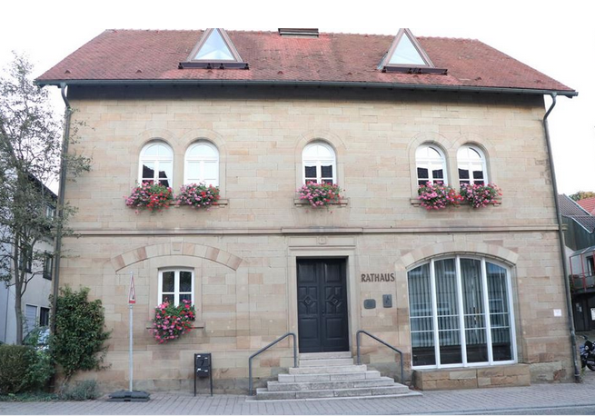
Rathaussanierung: Sachstand
Letzte Sanierung um 1980
Denkmalschutz
Sanierungsstau:
  Glasanbau undicht
  Fenster nicht mehr dicht
  Strom, Wasser, EDV
  Brandschutz
  Barrierefreiheit
  Alte Ölheizung über Gebäudekomplex nebenan
Sanierungsstudie: Kostenpunkt rd. 3 Mio €
Alternative im Gebäude „Fabrik Schweitzer“ (KOMM IN)

Slide 4
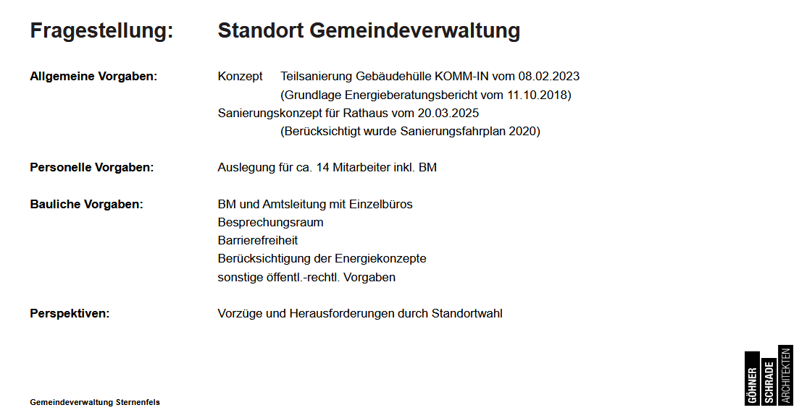
Rathaussanierung: Sachstand

Slide 5
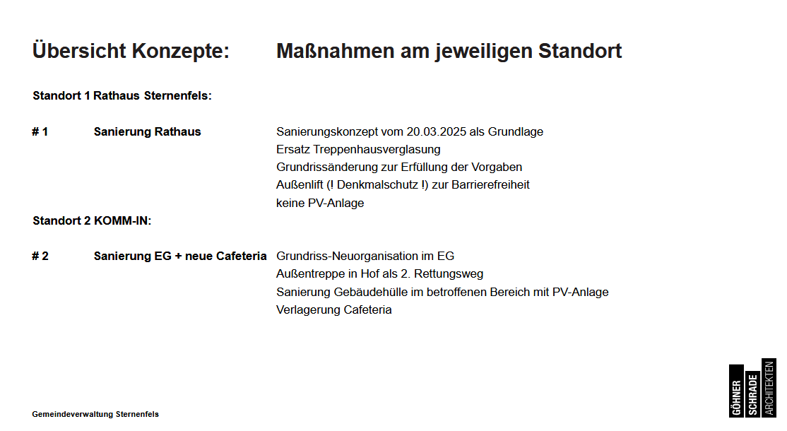
Rathaussanierung: Sachstand

Slide 6
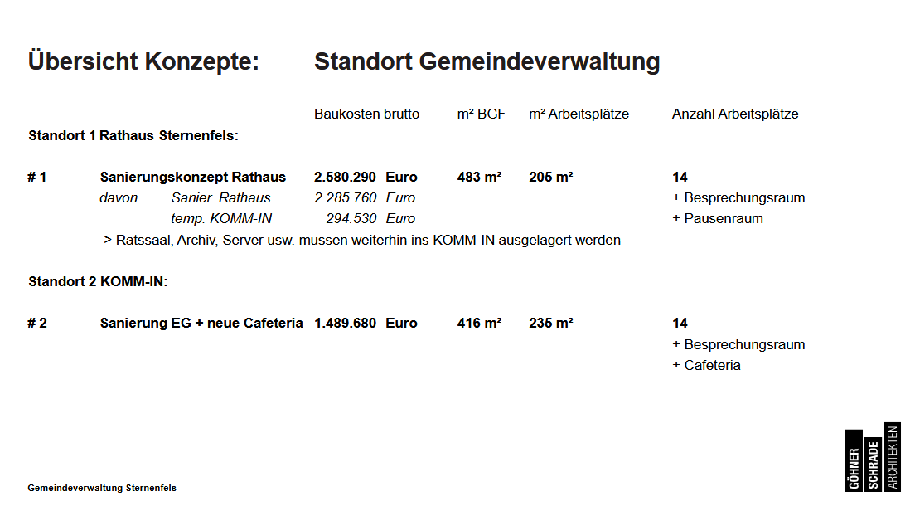
Rathaussanierung: Sachstand

Slide 7
Konzept 1: Historisches Rathaus
Kernsanierung des Gebäudes
  Energetische Sanierung
  Technische Sanierung (Gebäudetechnik auf heutigen/zulässigen Stand bringen)
  Baukonstruktive Sanierung (u.a. Treppenhausverglasung, Brandschutz usw.)
Organisatorische Sanierung
  Grundrissänderungen für Verwaltung
  Außenaufzug für Barrierefreiheit

Slide 8
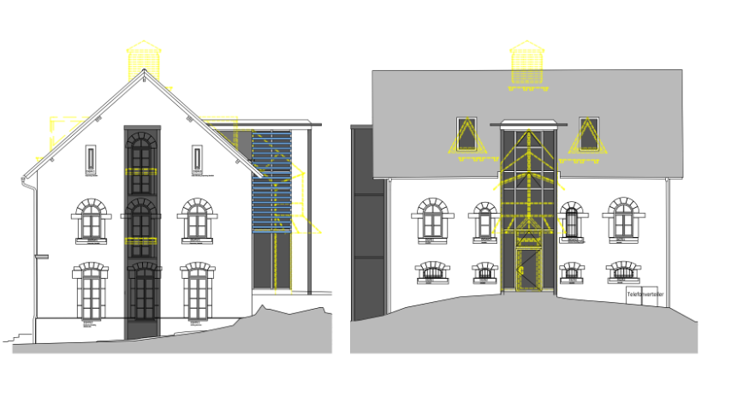
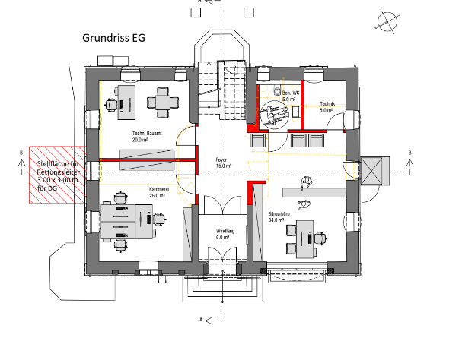
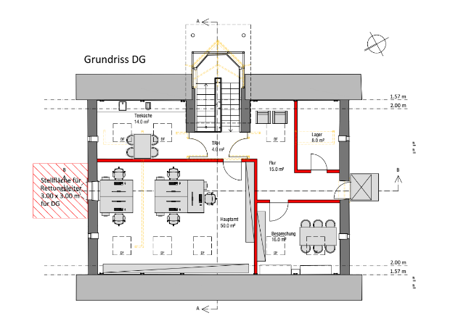
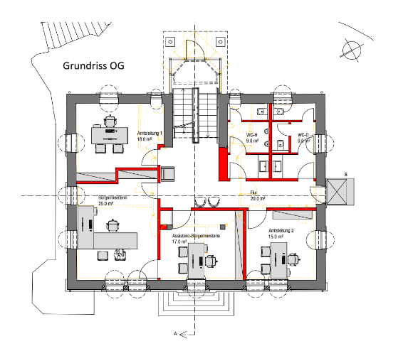
Konzept 1: Historisches Rathaus

Slide 9
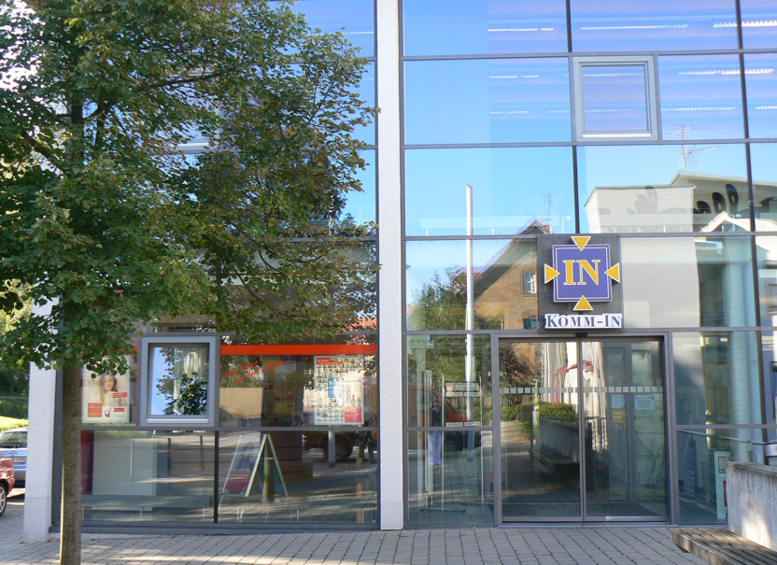
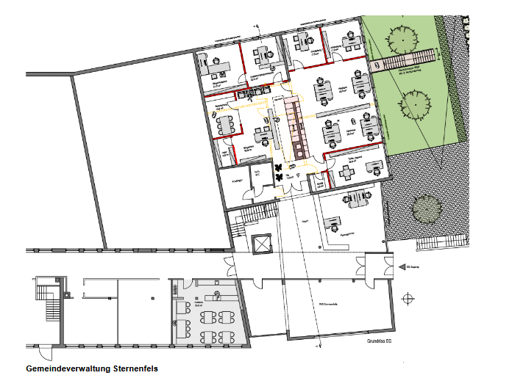
Konzept 2: Umzug ins KOMM-IN
„Kopfbau“
  Entkernung
  Raumeinteilung für Verwaltung
  alle Oberflächen komplett erneuern
  Dachsanierung, Fensteraustausch und Dämmung
Rettungstreppe der Verwaltung in den Garten
  Stahlrettungstreppe
  Anschluss an Pflasterflächen
Verlagerung Cafeteria in „Raucherraum“ EG
  nur Innenraumsanierung
  alle Oberflächen komplett erneuern

Slide 10
Konzept 2: Umzug ins KOMM-IN
ERGEBNIS: grundsätzlich möglich, aber
→Kosten mit ca. 2,6 Mio € sehr hoch
→Auslagerungen wegen begrenztem Raumangebot
  Wärmeerzeugung
  Ratssaal
  Verwaltungsarchiv mit Server/Datenverwaltung/-speicherung
→Zusätzliche Kostenfaktoren
  Ersatzräume während Umbau (Container; Herrichten von z.B. KOMM-IN-Räumen)
  Insgesamt zwei Umzüge der Verwaltung

Slide 11
Konzept 2: Umzug ins KOMM-IN
ERGEBNIS: Einbau ist möglich und bringt zahlreiche Vorteile Vorzüge
• bestehende Gebäude-Infrastruktur kann genutzt werden
• kaum statische Eingriffe notwendig
• Ebenerdiger Zugang zur Gemeindeverwaltung / Bürgerbüro
• keine Übergangslösung notwendig
• Minimierung der Beeinträchtigungen des KOMM-IN während Umbauphase (Abtrennung/“Staubwand“, Materialtransport über neuen Rettungsweg)

Slide 12
Konzept 2: Umzug ins KOMM-IN
FRAGE: was passiert mit dem Rathaus nach Umzug
Bisher unbekannt
Verkauf des historischen Gebäudes denkbar, ABER:
  mit Konzept und Rückkaufoptionen
  Kein Zeitdruck
  Suche Beginnen und Augen offen halten

Slide 13
Rathaussanierung: Sachstand
18.09.2025 Informationsabend Bürgerschaft
25.09.2025 Grundsatzbeschluss im Gemeinderat für Konzept 2
Bis 06.10.2025 Aufstockungs- und Verlängerungsantrag für Landessanierungsprogramm
Anschluss: Planungen zusammen mit Architekturbüro aufnehmen
Bis 30.04.2028: Abschluss der Umbaumaßnahmen
WICHITG: Post, Shop, LOTTO soll erhalten bleiben!

Slide 14

Ideen, Vorschläge, Visionen
Sachstand Rathaussanierung

Slide 15
Tagesordnung
Rathaussanierung: Sachstand und weiteres Vorgehen
Neubau Feuerwehrhaus: Standortwahl
Modellprojekt: Wir gestalten unsere Gemeinde“
Wohnbauentwicklung: Überblick über den Planungsstand
Weitere Kommunale Baumaßnahmen
  Sanierung Derdinger Weg/Kilgenweg
  Ortsdurchfahrten
  Starkregenschutz Diefenbach
Informationen zu aktuellen Fördermöglichkeiten im Bereich LSP und ELR und LEADER
Diskussion und Austausch
Notes:
Ablauf vorstellen:
Warum: Bürgerversammlung nach jedem Tagesordnungspunkt die Gelegenheit zum meinungsaustausch, Fragen stellen.
Bitte heben Sie dafür die Hand. Unten in Leiste „Reaktionen“ Funktion Hand heben, dann rufe ich Sie auf.
Jeder Wortbeitrag darf max. 2 Minuten dauern, damit wir bei der Vielzahl der alles behandeln können.
Bitte nennen Sie vor Ihrer Wortmeldung Ihren Namen und Ihren Wohnort (Sternenfels/Diefenbach)

Slide 16
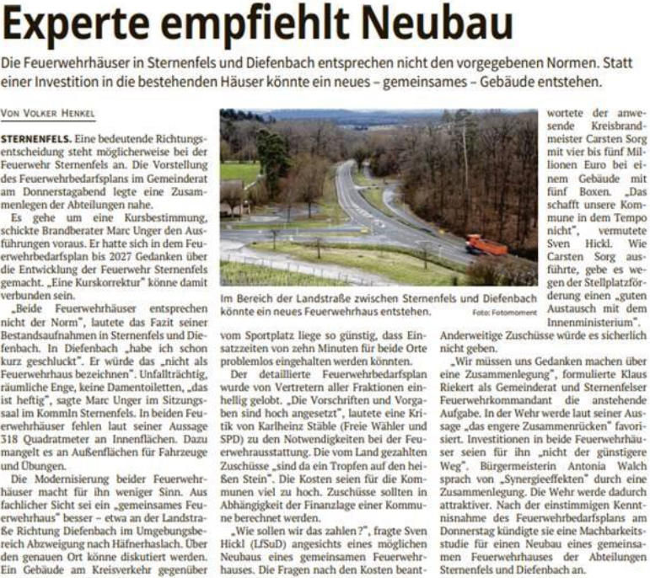
Sachstand neues Feuerwehrhaus
Feuerwehrbedarfsplan 2023
→Feuerwehrhäuser entsprechen nicht im Ansatz der Norm + den Vorschriften zur Unfallverhütung
Insgesamt fehlen ca. 320 m² Innenfläche und wesentliche Funktionsräume

Slide 17
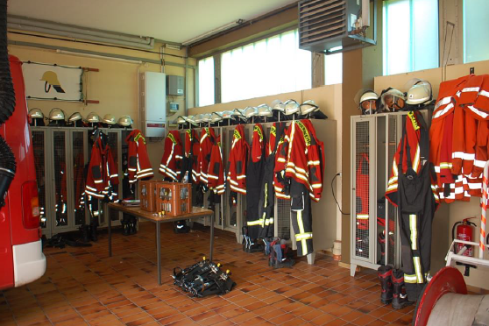
Sachstand neues Feuerwehrhaus
Wesentliche Feststellungen – Liegenschaften
Fehlflächen an Innenräumen / Funktionsräumen
  Komplett fehlende Schwarz-Weiß-Trennung
  Umkleideräume in die Fahrzeughallen integriert (Sicherheitsabstände Diefenbach)
  keine Umkleiden nach Geschlechtern und für die Jugendfeuerwehr
Mängel in der Sanitärausstattung (Duschen und Toiletten in Diefenbach)
keine Notstromversorgung
Keine Abgasabsaugungsanlage in Diefenbach
keine Räumlichkeiten für die örtliche Einsatzleitung
keine DIN-Feuerwehrübungsfläche
keine ausreichenden Parkflächen für Einsatzkräfte
An- und Abfahrtsquerung im Alarmfall an beiden Standorten
Lage der Bestandsgebäude jeweils taktisch nachteilig (Starkregen, Sackgasse, Schulen und Kindergärten) und zudem ungeeignet für Fusionierung

Slide 18
Sachstand neues Feuerwehrhaus
Wesentliche Feststellung lt. Feuerwehrbedarfsplan
→In Sternenfels ist ein gemeinsames Feuerwehrhaus für beide Ortsteile möglich, ohne dadurch die Vorgaben bzw. landesweiten Empfehlungen zur Leistungsfähigkeit der Feuerwehr zu gefährden.
Qualitätskriterien:
  Einsatzmittel
  Einsatzpersonal
  Eintreffzeit (als Summe aus „Ausrückzeit“ und „Anmarschzeit“)

Slide 19
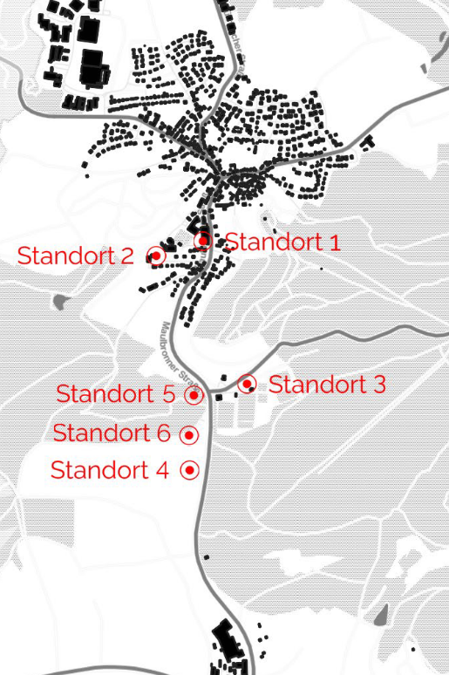
Sachstand neues Feuerwehrhaus
Machbarkeitsstudie zur Standortsuche mit WohnArt Architketen aus Neulingen
verschiedene Scoping Termine mit beteiligten Ämtern vom LRA und Straßenverkehrsbehörde mit Vor Ort Begehung
  RP
  Baurecht
  Umweltschutz
  Artenschutz
  Wald
  Regionalplanung
  Landwirtschaftsamt
  Straßenverkehrsbehörde

Slide 20
Sachstand neues Feuerwehrhaus
09/2024 gemeinsame Besichtigung der beiden Feuerwehrhäuser mit Gemeinderat
11/2024: Vorstellung der Machbarkeitsstudie bei Klausurtagung des Gemeinderats gemeinsam mit Hauptausschuss der Feuerwehr
01/2025 Beschluss über Standort am Häckselplatz Januar 2025

Slide 21
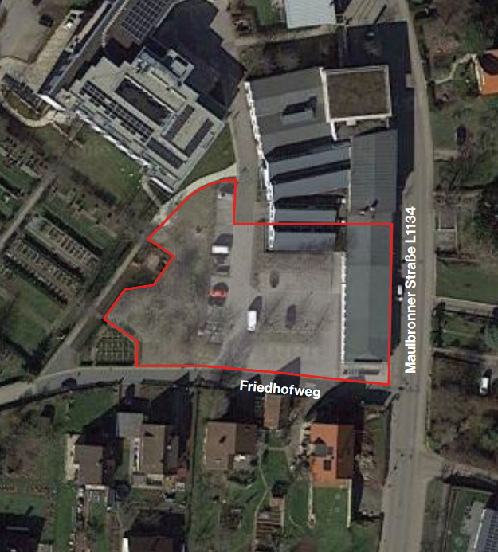
Standortabwägung
Hinweis: ausführliche Machbarkeitsstudie im Ratsinfo bei Gemeinderatssitzung vom 25.01.2025
Standort 1 – KOMM IN
Ungeeignet:
Zu wenig Platz
Schwierige Umgebung mit Friedhof, fehlenden Parkflächen, Pflegeheim
Erreichbarkeit der Diefenbacher Wehr schwierig

Slide 22
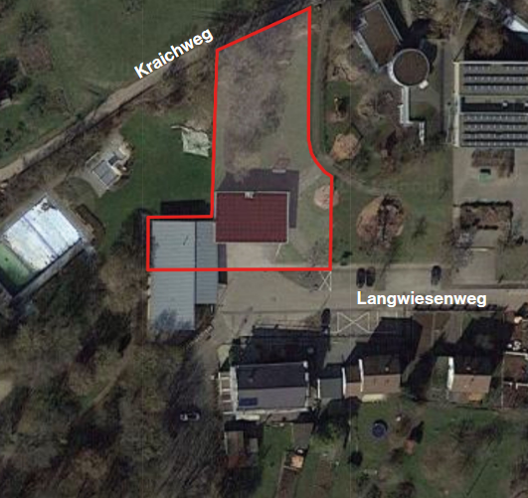
Standortabwägung
Standort 2 – bestehendes Feuerwehrhaus Sternenfels
Ungeeignet:
Begrenzte Fläche für Entwicklung
Starkregen-Tiefpunkt
Erreichbarkeit der Diefenbacher Wehr schwierig
Verkehrs- und Parksituation schwierig → Sackgasse
Schon jetzt bestehende Nutzungskonflikte mit Grundschule und Freibad
Baukosten ca. 4,9 Mio €
Notes:
Rückwärtzige Erschließung über Kraicheg möglich aber auch hier sehr teuer und umständlich (Fehlender Gehweg)

Slide 23
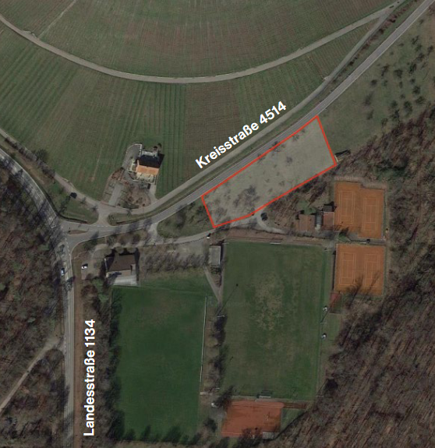
Standortabwägung
Standort 3 – beim Sportplatz Sternenfels
Grundsätzlich geeignet, aber:
Bebaubarkeit durch Topografie schwierig
Nutzungskonflikte durch SV Sternenfels und TC Sternenfels vorprogrammiert
Baukosten ca. 6,6 Mio €
Notes:
Rückwärtzige Erschließung über Kraicheg möglich aber auch hier sehr teuer und umständlich (Fehlender Gehweg)

Slide 24
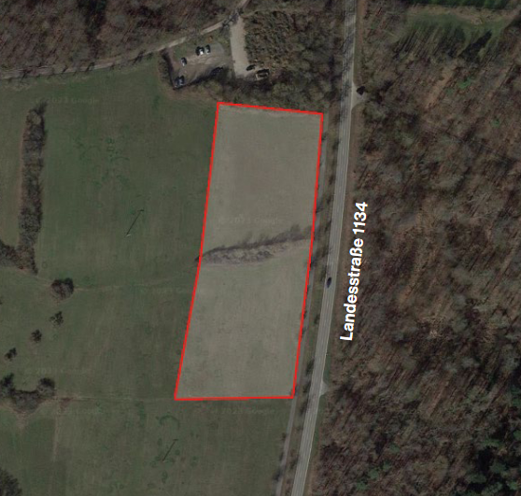
Standortabwägung
Standort 4 – unterhalb vom Häckselplatz
Ungeeignet:
FFH-Mähwiese
Topographie schwierig
  Anschluss an L 1134
  Entwässerung nach Diefenbach
Notes:
Rückwärtzige Erschließung über Kraicheg möglich aber auch hier sehr teuer und umständlich (Fehlender Gehweg)

Slide 25
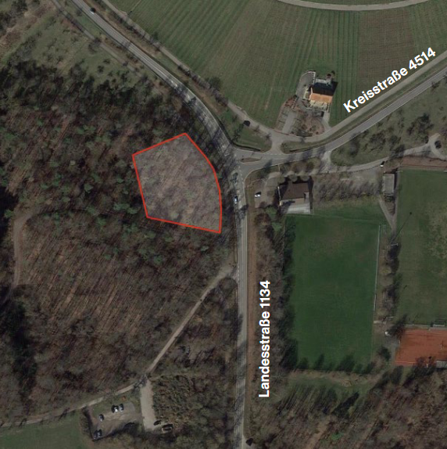
Standortabwägung
Standort 5 – im Wald
Ungeeignet:
Großflächige Abholzung nötig
Topographie schwierig
  Gelände stark fallend
Notes:
Rückwärtzige Erschließung über Kraicheg möglich aber auch hier sehr teuer und umständlich (Fehlender Gehweg)

Slide 26
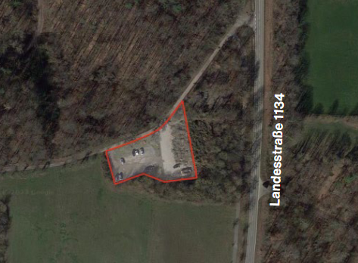
Standortabwägung
Standort 6 – Häckselplatz
GEEIGNET
Zwischen den Ortschaften
Geringster Eingriff in Natur- und Artenschutz (insbes. keine FFH-Mähwiese betroffen)
Entwässerung kann Richtung Sternenfels im Freispiegel geführt
Ausreichend Entwicklungsmöglichkeiten
Gelände recht Flach, daher gut bebaubar
Umsiedlung des Häckselplatzes auf ehemaligen Skaterpark möglich
Notes:
Rückwärtzige Erschließung über Kraicheg möglich aber auch hier sehr teuer und umständlich (Fehlender Gehweg)

Slide 27
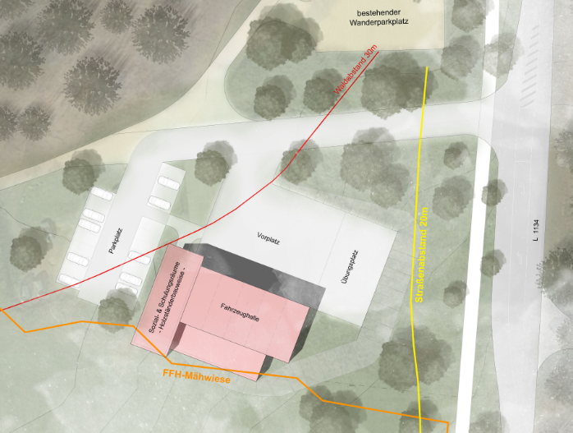
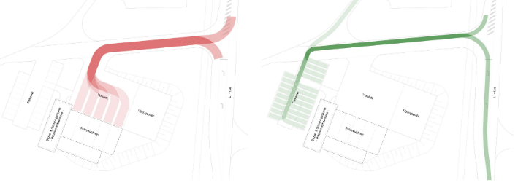
Konzept Häckselplatz
Breite Erschließungsstraße für ankommende und abrückende Kräfte
Eingriff in FFH-Mähwiesen kann vermieden werden
Gebäude kann gut in vorhandene Topographie eingebettet werden
Entwässerung Richtung Sternenfels im Freispiegel
Hochpunkt bei Starkregen
Direkte Anbindung an L1134
Kurze Linksabbiegespur benötigt
Notes:
Rückwärtzige Erschließung über Kraicheg möglich aber auch hier sehr teuer und umständlich (Fehlender Gehweg)

Slide 28
Feuerwehrhaus: Weiteres Vorgehen
Bauausschuss Feuerwehrhaus für Raumkonzept
Besichtigung verschiedener Feuerwehrhäuser zusammen mit Feuerwehr und Gemeinderat
Vorstellung, Diskussion und Beschluss Raumkonzept durch Gemeinderat
Raumkonzept Grundlage für Ausschreibung Architektenleistung
Baurecht schaffen: Vorhabenbezogener Bebauungsplan
Baukosten Stand heute: voraussichtlich 6,3 Mio €
Fördermittel beantragen
→Möglicher Spatenstich Sommer 2028

Slide 29
Ideen, Vorschläge, Visionen
Sachstand Feuerwehrhaus

Slide 30
Tagesordnung
Rathaussanierung: Sachstand und weiteres Vorgehen
Neubau Feuerwehrhaus: Standortwahl
Modellprojekt: Wir gestalten unsere Gemeinde“
Wohnbauentwicklung: Überblick über den Planungsstand
Weitere Kommunale Baumaßnahmen
  Sanierung Derdinger Weg/Kilgenweg
  Ortsdurchfahrten
  Starkregenschutz Diefenbach
Informationen zu aktuellen Fördermöglichkeiten im Bereich LSP und ELR und LEADER
Diskussion und Austausch
Notes:
Ablauf vorstellen:
Warum: Bürgerversammlung nach jedem Tagesordnungspunkt die Gelegenheit zum meinungsaustausch, Fragen stellen.
Bitte heben Sie dafür die Hand. Unten in Leiste „Reaktionen“ Funktion Hand heben, dann rufe ich Sie auf.
Jeder Wortbeitrag darf max. 2 Minuten dauern, damit wir bei der Vielzahl der alles behandeln können.
Bitte nennen Sie vor Ihrer Wortmeldung Ihren Namen und Ihren Wohnort (Sternenfels/Diefenbach)

Slide 31


Modellprojekt: Wir gestalten unsere Gemeinde
Durchgeführt vom Institut für Angewandte Sozialwissenschaften Stuttgart – kurz IAS
IAS-Team: Janine Bliestle, Sandra Holzherr
→ Vier Kommunen – bzw. deren Einwohner:innen - bekommen 5.000 EUR, um mit eigenen Ideen ihre Gemeinde mitzugestalten.
Projektlaufzeit: 15.6.2025 - 31.12.2026
Projektsteuerung: Gemeinderätin Ingela Freisler und Bürgermeisterin Antonia Walch

Slide 32
Modellprojekt: Wir gestalten unsere Gemeinde
5.000 € Budget zur Umsetzung eines bürgerschaftlichen Projekts
Kriterien:
Gemeinwohlorientiert
Einwohner von Sternenfels und Diefenbach
Im Kostenrahmen von 5.000 €

Slide 33
Modellprojekt: Wir gestalten unsere Gemeinde
Ablauf:
Ideenbörse am 21.10.2025
Einreichungsfrist bis 11.01.2026
Vorstellung der Projekte: Januar 2026
Onlineabstimmung bis Februar 2026
Umsetzung bis Dezember 2026

Slide 34
Modellprojekt: Wir gestalten unsere Gemeinde
Idee
Rahmenbedingungen sehr offen
Blaupause für andere Förderprojekte
Möglichst unbürokratisch
Auszahlungen entweder nach Vorlage von Rechnungen oder direkt über Gemeinde

Slide 35

Modellprojekt: Wir gestalten unsere Gemeinde
Ideensammlung
Mentimeter bitte abscannen
Erste spontane Ideen
Projektvordrucke
zum mitnehmen liegen hinten aus

Slide 36
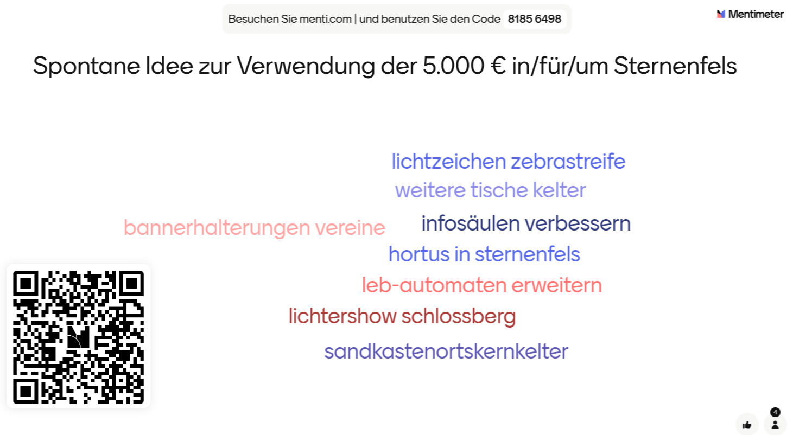
Modellprojekt: Wir gestalten unsere Gemeinde
Ergebnis vom Mentimeter

Slide 37
Ideen, Vorschläge, Visionen
Modellprojekt: Wir gestalten unsere Gemeinde

Slide 38
Tagesordnung
Rathaussanierung: Sachstand und weiteres Vorgehen
Neubau Feuerwehrhaus: Standortwahl
Modellprojekt: Wir gestalten unsere Gemeinde“
Wohnbauentwicklung: Überblick über den Planungsstand
Weitere Kommunale Baumaßnahmen
  Sanierung Derdinger Weg/Kilgenweg
  Ortsdurchfahrten
  Starkregenschutz Diefenbach
Informationen zu aktuellen Fördermöglichkeiten im Bereich LSP und ELR und LEADER
Diskussion und Austausch
Notes:
Ablauf vorstellen:
Warum: Bürgerversammlung nach jedem Tagesordnungspunkt die Gelegenheit zum meinungsaustausch, Fragen stellen.
Bitte heben Sie dafür die Hand. Unten in Leiste „Reaktionen“ Funktion Hand heben, dann rufe ich Sie auf.
Jeder Wortbeitrag darf max. 2 Minuten dauern, damit wir bei der Vielzahl der alles behandeln können.
Bitte nennen Sie vor Ihrer Wortmeldung Ihren Namen und Ihren Wohnort (Sternenfels/Diefenbach)

Slide 39
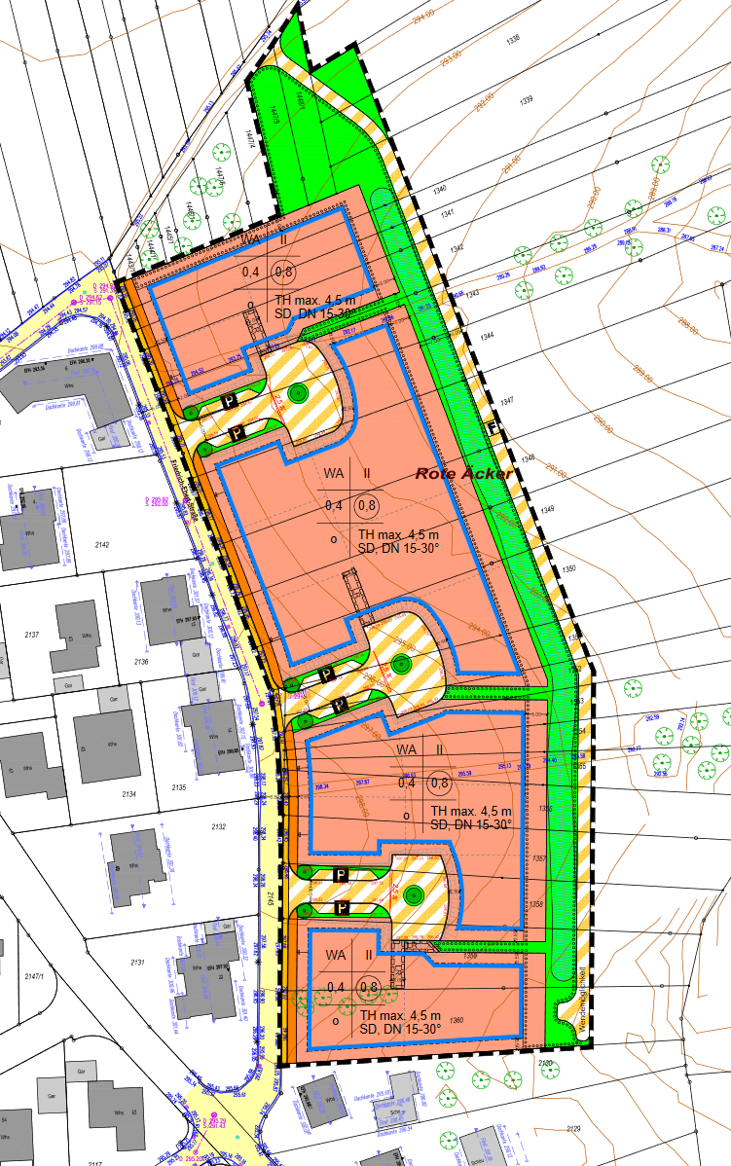
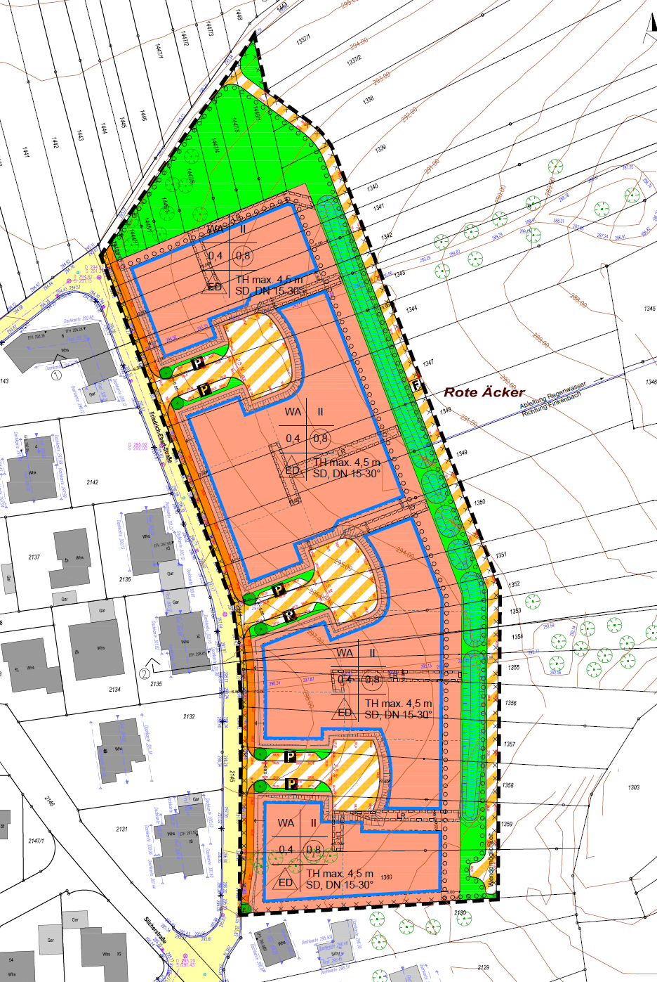
Rote Äcker
Bebauungsplan rechtskräftig seit Frühjahr 2025
Umlegung rechtskräftig seit September 2025
Ausschreibung der Erschließungsarbeiten durch beauftragten Erschließungsträger PEG
Gemeinderat:
  Festlegung von Kriterien zur Bauplatzvergabe
  Festlegung der Grundstückspreise (nach Ergebnis der Ausschreibung)
→Voraussichtlicher Start Bauplatzverkäufe: Frühjahr 2026
Notes:
Achtung § !3 B BaugB

Slide 40
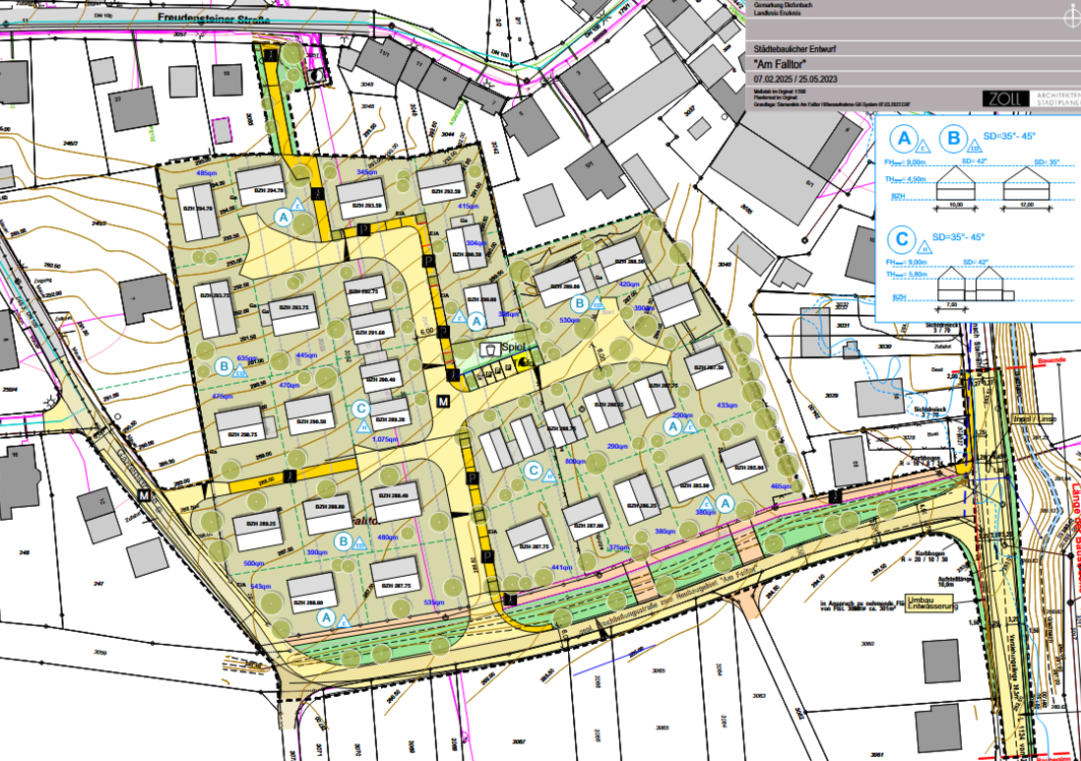
Am Falltor
Aktueller Sachstand
Umlegung wurde offiziell eingeleitet
Grundstücksverhandlungen mit angrenzenden Eigentümer*innen
Technische Erschließung wie Entwässerung, Erschließung mit Linksabbiegerspur, Feldwegsanbindung
Notes:
Neues Baugebiet, hier haben wir den 1. Städtebaulichen Entwurf, der bereits Nafang des Jahres auch ertsmals Eigentümern vorgestellt wurde.
Auftrag wür weitere Planungen an Ingenieurbüros verteilt.
Aktuell Vorprüfung, damit mit gesicherter Kostenschötzung auf Eigentümer zugegangen werden kann.
Insgesamt wichig: vershciedene Wohnformen sollen entstshen, verbindungswege zu fuß zum Alten Ortskern ist wichtig und Ansicht des Ortes Diefenbach mit historischem Ortskern

Slide 41
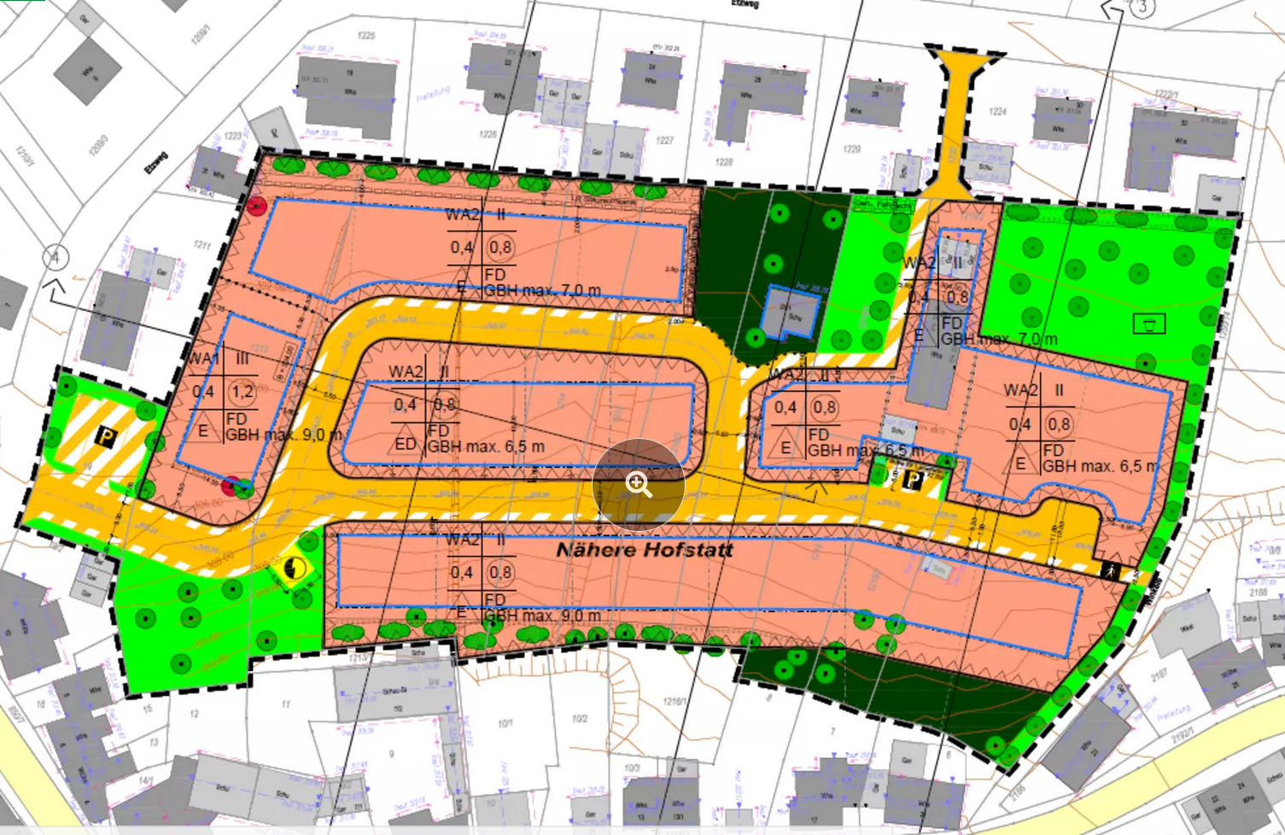
Nähere Hofstatt
Innerörtliche Nachverdichtung,
§ 13 a BauGB
1,6 ha
Einzel- und Doppelhausbebauung
Mehrfamilienhaus mit möglicher Ladenfläche
Flachdächer vorgeschrieben
(Blick, begrünte Dachflächen)
18 Bauplätze (350 m² - 750 m²)
Darum geht’s nicht weiter:
Mitwirkungsbereitschaft eines/r Eigentümer/in
Entwässerungsplanung wird nochmals verändert
Notes:
Mitwirkungsbereitschaft in Umlegung hängt an einem zentralen Grundstück, Umplanung notwendig im Bereich der oberen Grünfläche,
Neue Abstimmung mit Angrenzern und wg. Umplanung noch mals eine Offenlegung voraussichtlich nächste Woche im GR,
Fokus auf die beiden vorherigen Gebiete
Planunsgrecht geschaffen, dann Umlegung
Im kommenden Jahr bauen!

Slide 42
Aktuelle Baulandentwicklung in Sternenfels
Platz für Ihre Anregungen
Bitte Hand heben
Sie werden aufgerufen und erhalten das Mikrofon

Slide 43
Tagesordnung
Rathaussanierung: Sachstand und weiteres Vorgehen
Neubau Feuerwehrhaus: Standortwahl
Modellprojekt: Wir gestalten unsere Gemeinde“
Wohnbauentwicklung: Überblick über den Planungsstand
Weitere Kommunale Baumaßnahmen
  Sanierung Derdinger Weg/Kilgenweg
  Ortsdurchfahrten
  Starkregenschutz Diefenbach
Informationen zu aktuellen Fördermöglichkeiten im Bereich LSP und ELR und LEADER
Diskussion und Austausch
Notes:
Ablauf vorstellen:
Warum: Bürgerversammlung nach jedem Tagesordnungspunkt die Gelegenheit zum meinungsaustausch, Fragen stellen.
Bitte heben Sie dafür die Hand. Unten in Leiste „Reaktionen“ Funktion Hand heben, dann rufe ich Sie auf.
Jeder Wortbeitrag darf max. 2 Minuten dauern, damit wir bei der Vielzahl der alles behandeln können.
Bitte nennen Sie vor Ihrer Wortmeldung Ihren Namen und Ihren Wohnort (Sternenfels/Diefenbach)

Slide 44
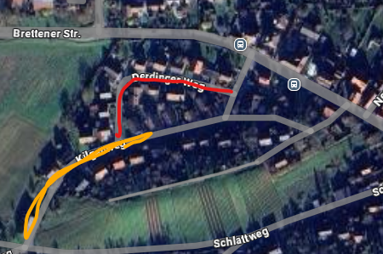
a. Sanierung Derdinger Weg/Kilgenweg
Straßenzustand sehr schlecht
  Asphalt verdrückt
  Häufung von Rohrbrüchen
  Kanalisation sanierungsbedürftig
Vollausbau sinnvoll
Bereits seit einigen Jahren auf Agenda der Gemeinde
Notes:
Sanierung der ODS
2020 von RP Karlsruhe angeschrieben → in den kommenden Jahren perspektivische Straßenaufbausanierung durch RP
Abstimung mit Gemeinde,ob gemeinsame Maßnahme (Wasser/Kanal/strom Breitband)
Abstimmung in den letzten Jahren erfolgt. Gemeinsames Ingenieurbüro beauftragt und gegen Kostenersatz macht Gemeinde Sanierung

Slide 45
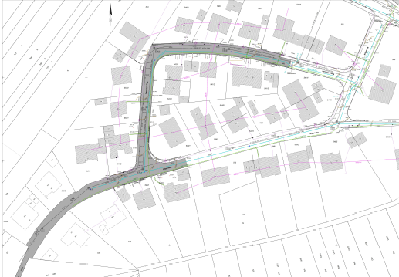
a. Sanierung Derdinger Weg/Kilgenweg
Vollausbau sehr teuer
  Kanalisation inkl Hausanschlüsse
  Wasserversorgung inkl. Hausanschlüsse
  Straßenbau/Feldwegbau
  Teilw. Straßenbeleuchtung
→ Aufteilung in 2 Bauabschnitte
Notes:
Sanierung der ODS
2020 von RP Karlsruhe angeschrieben → in den kommenden Jahren perspektivische Straßenaufbausanierung durch RP
Abstimung mit Gemeinde,ob gemeinsame Maßnahme (Wasser/Kanal/strom Breitband)
Abstimmung in den letzten Jahren erfolgt. Gemeinsames Ingenieurbüro beauftragt und gegen Kostenersatz macht Gemeinde Sanierung

Slide 46
a. Sanierung Derdinger Weg/Kilgenweg
Bauabschnitt 1:
Derdinger Weg
Kosten: rd. 770.000 €
Ausschreibung um Spätjahr 2025
Ausführung 2026
Notes:
Sanierung der ODS
2020 von RP Karlsruhe angeschrieben → in den kommenden Jahren perspektivische Straßenaufbausanierung durch RP
Abstimung mit Gemeinde,ob gemeinsame Maßnahme (Wasser/Kanal/strom Breitband)
Abstimmung in den letzten Jahren erfolgt. Gemeinsames Ingenieurbüro beauftragt und gegen Kostenersatz macht Gemeinde Sanierung

Slide 47
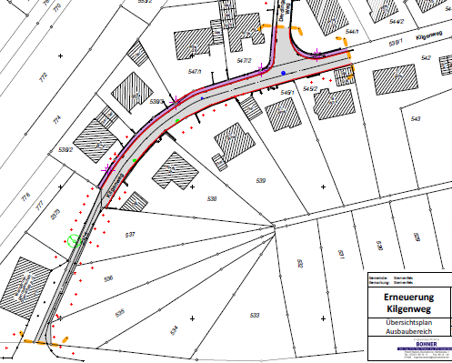
a. Sanierung Derdinger Weg/Kilgenweg
Bauabschnitt 2:
Kilgenweg
Kosten: rd. 520.000 €
Ausschreibung um Spätjahr 2026
Ausführung 2027
Notes:
Sanierung der ODS
2020 von RP Karlsruhe angeschrieben → in den kommenden Jahren perspektivische Straßenaufbausanierung durch RP
Abstimung mit Gemeinde,ob gemeinsame Maßnahme (Wasser/Kanal/strom Breitband)
Abstimmung in den letzten Jahren erfolgt. Gemeinsames Ingenieurbüro beauftragt und gegen Kostenersatz macht Gemeinde Sanierung

Slide 48
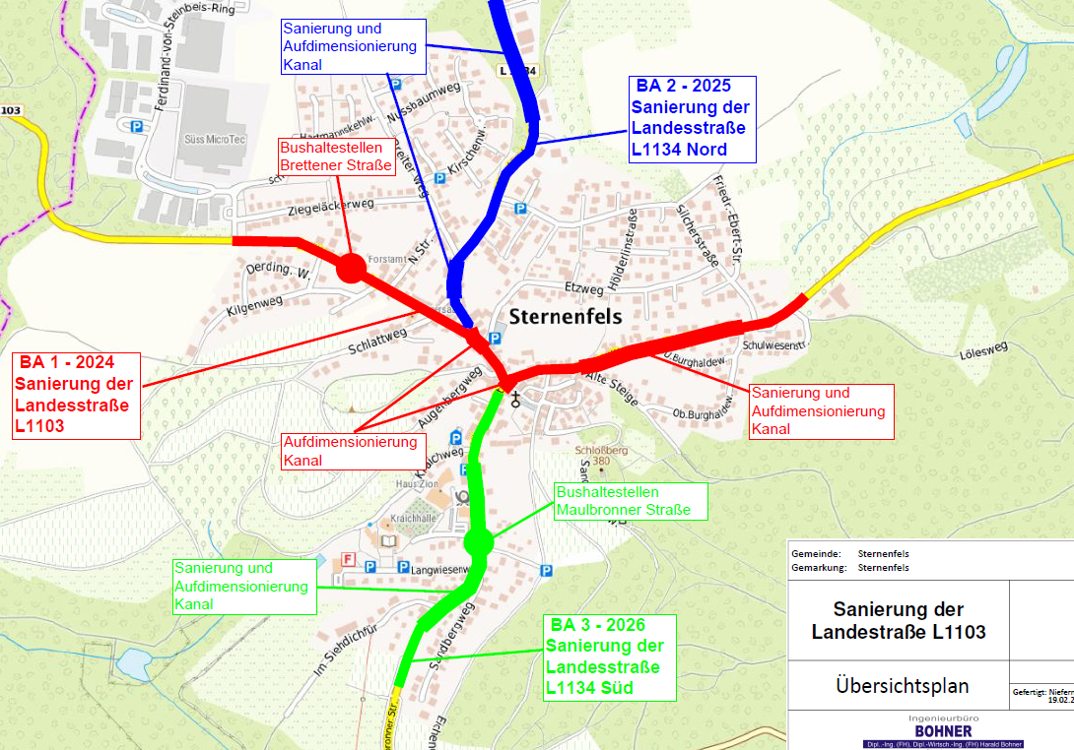
b. Sanierung Brettener Straße (L1134)
Straßenbaulastträger: RP Karlsruhe
Gemeinde ist aber zuständig für Kanal- und Wassernetz
Nach fast 4 Jahren Planungsphase:
Erneuerung der Sternenfelser Ods in Abschnitten
Notes:
Sanierung der ODS
2020 von RP Karlsruhe angeschrieben → in den kommenden Jahren perspektivische Straßenaufbausanierung durch RP
Abstimung mit Gemeinde,ob gemeinsame Maßnahme (Wasser/Kanal/strom Breitband)
Abstimmung in den letzten Jahren erfolgt. Gemeinsames Ingenieurbüro beauftragt und gegen Kostenersatz macht Gemeinde Sanierung

Slide 49
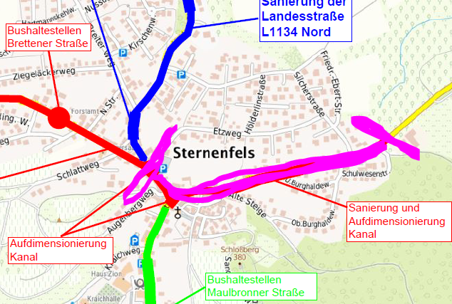

Sanierung Heilbronner Straße (L1134)
Bauabschnitt
Stich Brettener Straße bis Beginn Kürnbacher Straße
  Beginn vorausichtl. Ende Nov. 2024
  Halbseitige Sperrung mit Ampel
Heilbronner Straße
  Beginn: Januar 2025
  Vollsperrung
Bauzeit: 6-7 Monate
- Fa. Reimold, Gemmingen
- Baukosten: 750.000 €
  Belagssanierung (RP)
  offene Kanalsanierung (Gemeinde)
  Mitverlegung Breitbandleerrohre (Zweckverband)
  Dachständer in Gehweg (ENBW)
Notes:
1.BA
Heilbronner Straße und Stich Brettener Straße
-Offene Kanalsanierung ca. 150 m
Im Juli ausgeschrieben und im September vergeben an Fa. Reimold
Eig. Dieses Jahr noch anfangen
In den folgenden Jahren 26, 27 und 28 sollen die anderen ODS Heilbronner, Brettener und Maulbronnerstraße in Bauabschnittenn folgen IMMER wird Kanalisation wo notwendig offen mit saniert, in Krnbacher Straße sogar aufdimensioniert
55 Bürgerinnen interessiert
Nach Vortellung in 3 kleineren Gruppen diskutiert.
Ergebnis mitgebracht

Slide 50
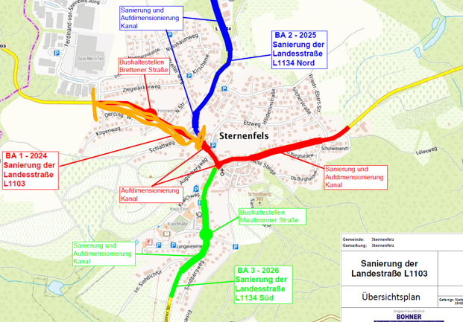
b. Sanierung Brettener Straße (L1134)
Bauabschnitt
Brettener Straße
Erneuerung Kanalisation
Umbau Barrierefreie Bushaltestellen
→Baukosten der Gemeinde ohne Baukosten RP: 370.000 €
Umbau Bushaltestellen förderfähig: Rund 100.000 € Zuschuss erwartet
Ausschreibung Ende 2025
Ausführung 2026
Notes:
Sanierung der ODS
2020 von RP Karlsruhe angeschrieben → in den kommenden Jahren perspektivische Straßenaufbausanierung durch RP
Abstimung mit Gemeinde,ob gemeinsame Maßnahme (Wasser/Kanal/strom Breitband)
Abstimmung in den letzten Jahren erfolgt. Gemeinsames Ingenieurbüro beauftragt und gegen Kostenersatz macht Gemeinde Sanierung

Slide 51
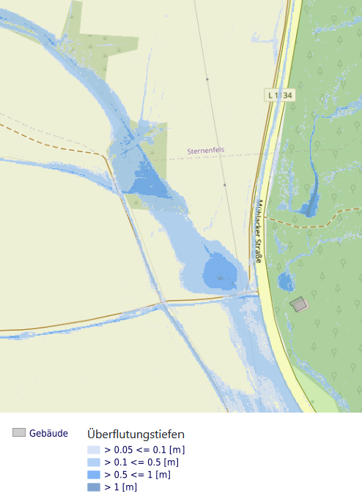
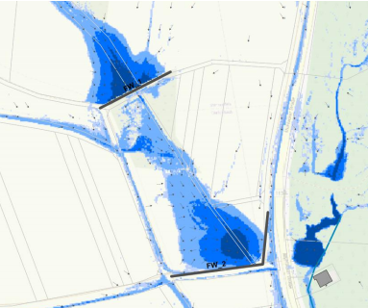
c. Starkregenschutz Diefenbach
Feldwegerhöhung und Verwallung
Übeflutungstiefen bei außergewöhnlichem Regenereignis

Slide 52
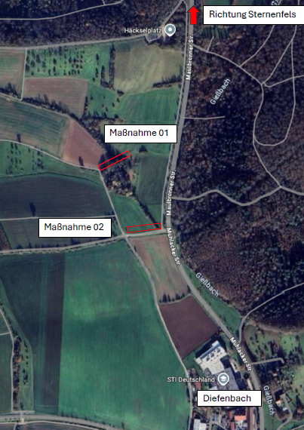
1. Maßnahme Feldwegerhöhung
Bereich Alter Sportplatz
-relativ wenige Eigentümer betroffen (Meistens Gemeinde)
-großer Nutzen, weil Hauptfließweg im Starkregenfall „unterbrochen“

Slide 53
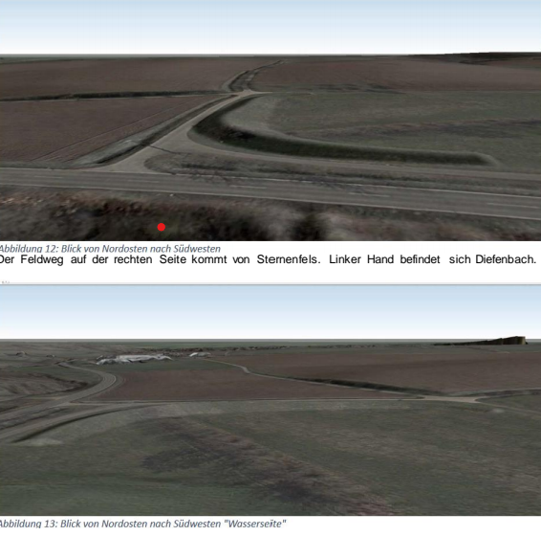

Starkregenschutz – Feldwegerhöhung und Verwallung
Erhöhung des Feldweges um 2 m (Dammwirkung)
Verwallung des gemeindeeigenen Grundstücks mit rund 2 m am höchsten Punkt
Kosten: je Maßnahme ca. 200.000 €
Nur mit Förderung möglich!

Slide 54


Starkregenschutz – Feldwegerhöhung und Verwallung
Aktueller Sachstand:
Baugenehmigung für beide Maßnahmen
Förderantrag über Wasserwirtschaft beim LRA/RP fristgerecht gestellt
Zustimmung der Eigentümer für Maßnahme 2 vorhanden
Zustimmung der Eigentümer für Maßnahme 2 fehlen teilweise
→Umsetzung erfolgt, wenn Fördermittel bewilligt und Zustimmung erteilt
→Jeweils eine Maßnahme in 2026 und 2027

Slide 55
Starkregenschutz Diefenbach
Platz für Ihre Anregungen
Bitte Hand heben
Sie werden aufgerufen und erhalten das Mikrofon

Slide 56
Tagesordnung
Rathaussanierung: Sachstand und weiteres Vorgehen
Neubau Feuerwehrhaus: Standortwahl
Modellprojekt: Wir gestalten unsere Gemeinde“
Wohnbauentwicklung: Überblick über den Planungsstand
Weitere Kommunale Baumaßnahmen
  Sanierung Derdinger Weg/Kilgenweg
  Ortsdurchfahrten
  Starkregenschutz Diefenbach
Informationen zu aktuellen Fördermöglichkeiten im Bereich LSP und ELR und LEADER
Diskussion und Austausch
Notes:
Ablauf vorstellen:
Warum: Bürgerversammlung nach jedem Tagesordnungspunkt die Gelegenheit zum meinungsaustausch, Fragen stellen.
Bitte heben Sie dafür die Hand. Unten in Leiste „Reaktionen“ Funktion Hand heben, dann rufe ich Sie auf.
Jeder Wortbeitrag darf max. 2 Minuten dauern, damit wir bei der Vielzahl der alles behandeln können.
Bitte nennen Sie vor Ihrer Wortmeldung Ihren Namen und Ihren Wohnort (Sternenfels/Diefenbach)

Slide 57
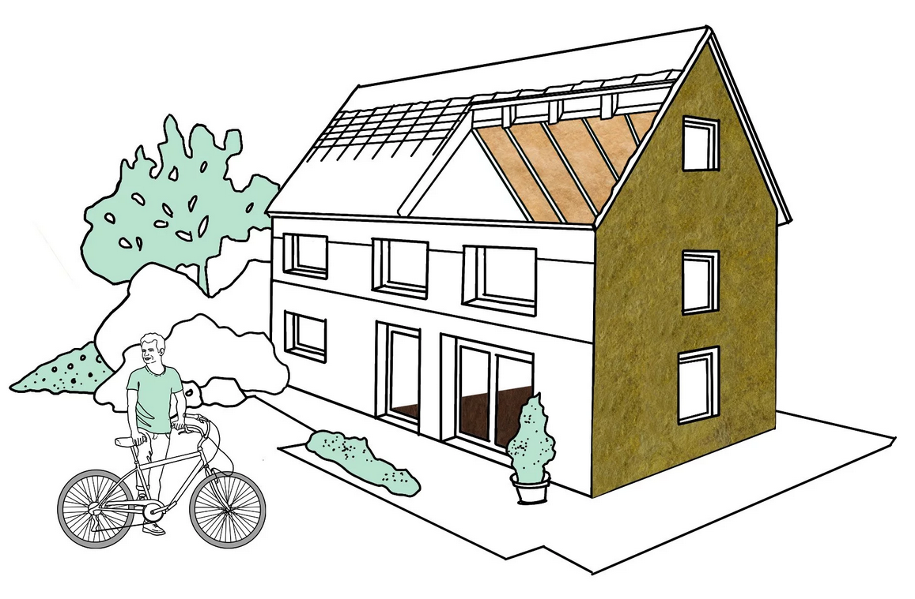
Fördermöglichkeiten privater Wohnbaumaßnahmen
Landessanierungsprogramm (LSP)
Entwicklungsprogramm Ländlicher Raum (ELR)
LEADER (Keine Wohnförderung, aber Auswirkung auf ELR!)

Slide 58
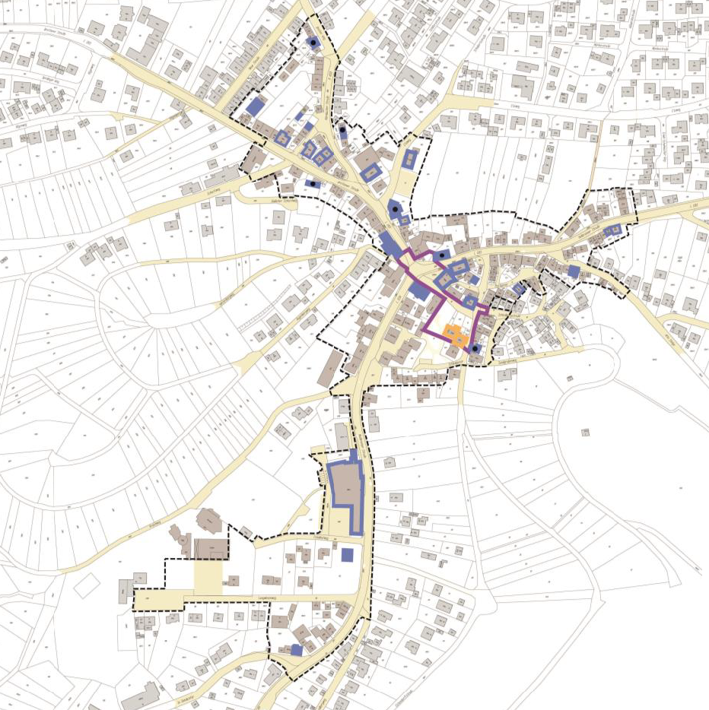
Fördermöglichkeiten privater Wohnbaumaßnahmen
Landessanierungsprogramm
Sanierungsgebiet „Ortsmitte Sternenfels“
Erhaltenswerte Gebäude erhalten
Sicherung Nahversorgung/Gastronomie
Nachverdichtung
Schaffung Wohnraum
Kommunale Projekte unterstützen

Slide 59
Förderbedingungen LSP
Private Baumaßnahmen
Vorhaben | Maßnahme | Max. Fördersumme
Abbruch von Gebäuden mit anschließender Neubebauung | Kosten für Abbruch zu 100% | 20.000 €
Abbruch ohne Neubebauung | Kosten Für Abbruch zu 50 % | 10.000 €
Modernisierung und Instandsetzung von Gebäuden | 30 % der Sanierungskosten | 25.000 €
Modernisierung und Instandsetzung von Baudenkmälern | 40 % der Sanierungskosten | 30.000 €
Laufzeit voraussichtlich bis April 2028

Slide 60
Fördermöglichkeiten durch ELR
Besonderes Förderprogramm für Gemeinden im Ländlichen Raum
Gefördert werden:
private,
gewerbliche und
kommunale Maßnahmen
Förderschwerpunkte
Wohnen
Arbeiten
Grundversorgung

Slide 61
Fördermöglichkeiten durch ELR
Überblick über Fördermöglichkeiten im Bereich Wohnen
Projektart | Fördersatz | Höchstbetrag
Umnutzung Bestandsgebäude zu neuen WE (z.B. eine Scheune) | 30 % | 60.000 €/WE (max. 2 WE)
Umbau Bestandsgebäude mit neuen WE durch Erweiterung/Aufstockung | 30 % | 50.000 €/WE (max. 2 WE)
Wohnungsmodernisierung | 30 % | 50.000 €/WE (max. 5 WE)
Neuordnung mit Baureifmachung | 30 % | 125.000 €
Wichtig: Maßnahme darf noch nicht begonnen sein vor Mittelbewilligung!
Voraussichtlich Mai/Juni 2026 Nachrückerrunde! (sonst 30.09.2026)
Antragstellen lohnt sich!

Slide 62
Fördermöglichkeiten über LEADER
Wer kann Förderantrag stellen?
Privatpersonen
Verein
Kommune
Unternehmen
Was wird gefördert?
Projekte aller Art
Mind. 5.000 €
max. 600.000 €

Slide 63
Fördermöglichkeiten über LEADER
Mind. 1 Ziel erfüllen (je mehr desto besser)
Tourismus stärken: Verbesserung der Infrastruktur, Angebote und Qualität für Tages- und Übernachtungsgäste
Landschaft pflegen: Erhalt und Nutzung der Kulturlandschaft insbesondere Streuobstwiesen, historische Weinberge und Hohlwege
Kulinarik vermarkten: Stärkung der Vermarktung regionaler Produkte und Aufbau neuer Wertschöpfungsketten
Zukunftsfähige Orte gestalten: Unterstützung der Willkommenskultur und Generationenfreundlichkeit
Kulturelle Angebote unterstützen: Schaffung von kulturellen Angeboten, Etablierung eines Kulturnetzwerkes
Lebenswerte Kommunen schaffen: Konzepte zur Nutzung von Leerständen und Baulücken, bedarfsgerechte Nahversorgung und nachhaltige Energieversorgung
Ehrenamt anerkennen: Unterstützerstrukturen für das Ehrenamt etablieren
Kleine und mittlere Unternehmen stärken: Förderung von Existensgründungen- und festigungen, insbesondere für Frauen
Junge und kluge Köpfe fördern: Partnerschaften von Jugendlichen und regionalen Unternehmen und gute Freizeitmöglichkeiten schaffen
Notes:
Alle Informationen zum Nachlesen auch auf Homepage abrufbar

Slide 64
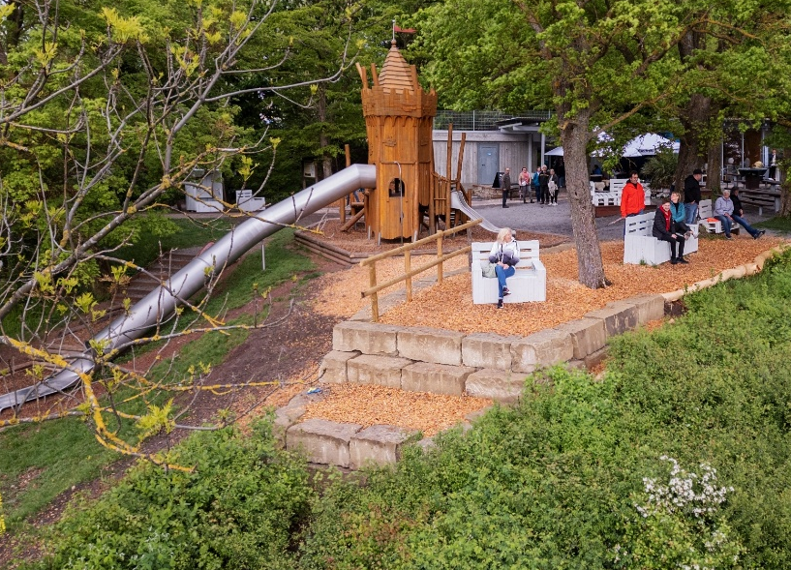
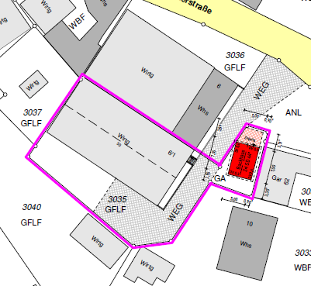
Fördermöglichkeiten über LEADER
Beispiele aus Sternenfels
Erweiterung Schloßbergkiosk
mit Plattform und Lagerfläche
Kosten: ca. 120.000 €
Zuschuss: 40%
In Planung:
Backhaus mit Elektrobackofen
durch DIE Kelter e.V.
Kosten: ca. 150.000 €
Zuschuss: 70%
Notes:
Alle Informationen zum Nachlesen auch auf Homepage abrufbar

Slide 65
LEADER-Regionalbudget
Projektkosten bis 20.000 €
Fördersatz 80%
Beispielsweise:
  Ausschankequipment über gemeinsamen Antrag WG Sternenfels, SV Sternenfels und Freibadverein
  10 neue Bänke für Sternenfels und Diefenbach (Gemeinde/Aktivbürger)
  Verkaufsautomat Fleischdesigner in Sternenfels
Es beraten:
Andrea Garhöfer und Antonia Walch
Mitglieder im LEADER-Auswahlgremium
Notes:
Alle Informationen zum Nachlesen auch auf Homepage abrufbar

Slide 66
Fördermöglichkeiten
Platz für Ihre Anregungen
Bitte „Hand heben“
Sie werden aufgerufen

Slide 67
Tagesordnung
Rathaussanierung: Sachstand und weiteres Vorgehen
Neubau Feuerwehrhaus: Standortwahl
Modellprojekt: Wir gestalten unsere Gemeinde“
Wohnbauentwicklung: Überblick über den Planungsstand
Weitere Kommunale Baumaßnahmen
  Sanierung Derdinger Weg/Kilgenweg
  Ortsdurchfahrten
  Starkregenschutz Diefenbach
Informationen zu aktuellen Fördermöglichkeiten im Bereich LSP und ELR und LEADER
Diskussion und Austausch
Notes:
Ablauf vorstellen:
Warum: Bürgerversammlung nach jedem Tagesordnungspunkt die Gelegenheit zum meinungsaustausch, Fragen stellen.
Bitte heben Sie dafür die Hand. Unten in Leiste „Reaktionen“ Funktion Hand heben, dann rufe ich Sie auf.
Jeder Wortbeitrag darf max. 2 Minuten dauern, damit wir bei der Vielzahl der alles behandeln können.
Bitte nennen Sie vor Ihrer Wortmeldung Ihren Namen und Ihren Wohnort (Sternenfels/Diefenbach)

Slide 68

Austausch und Diskussion
Platz für Ihre Themen!
Bitte „Hand heben“
Sie werden aufgerufen

